Slide 1
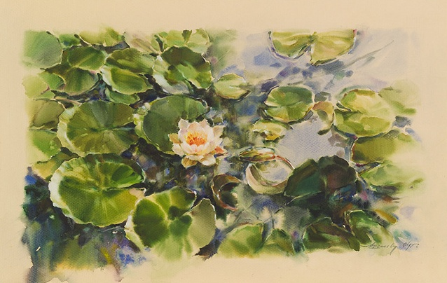

Секреты акварели
(работа одним цветом)
Изобразительное искусство. 1 класс
Урок 26
© ООО «Баласс», 2013

Slide 2
Формулирование проблемы
Как и какими красками можно получить прозрачность?
Возможны и другие варианты проблемного вопроса

Slide 3
Как получить тёмные и насыщенные цвета?

Slide 4


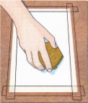
Актуализация знаний

Slide 5
План работы
– Нанесите на смоченный лист широкой кистью (№ 12) акварельную краску одного цвета (лучше выбрать тёмные цвета: синий, фиолетовый, сепию, коричневый и т.п.). Краска должна ложиться прозрачным тонким слоем, белых пятен не должно оставаться. Не забывайте разбавлять краску водой.
– Промойте кисть и отложите работу сушить.

Slide 6
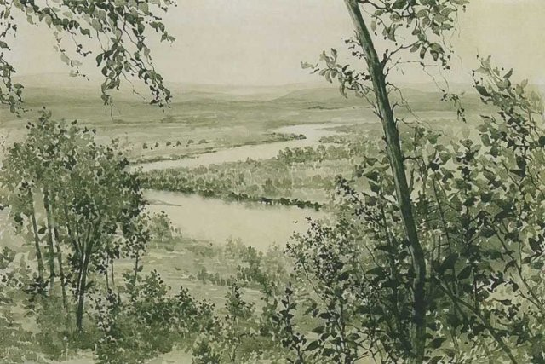
Определите, что на пейзаже написано одним слоем, а что несколькими?
Скажите, эта работа выполнена одним или несколькими цветами?
Как же удалось одним цветом передать такой сложный пейзаж?
Такая техника акварели называется гризайль

Slide 7
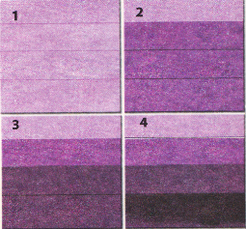
На этой схеме показано, какой степени насыщенности можно добиться, увеличивая количество слоёв.

Slide 8
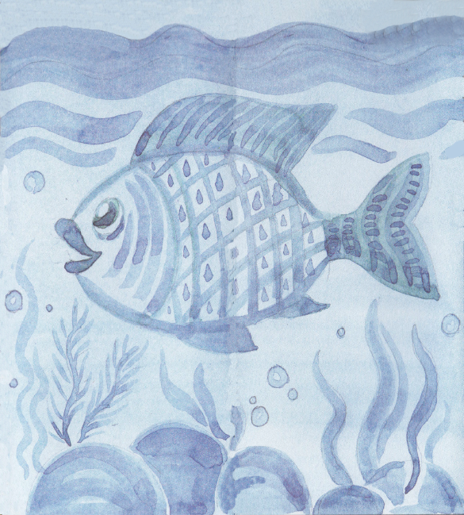

Slide 9
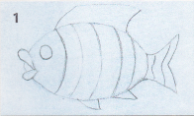
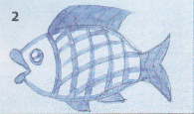
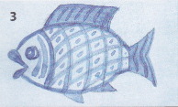

Slide 10
Выражение решения проблемы
Расскажите, как работать акварельными красками?
Какие вы знаете секреты акварели?

Slide 11
Продуктивное задание

Slide 12
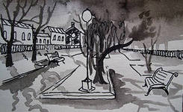
Notes:
Дмитрий Рыжков. Пейзаж.

Slide 13
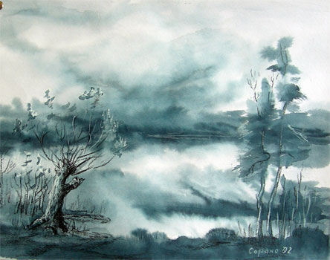
Notes:
Евгений Саран. Пейзаж.

Slide 14
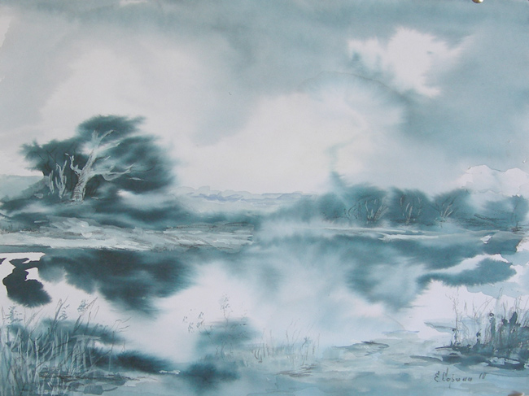
Notes:
Евгений Саран «У речки».

Slide 15


Рефлексия
Оцените свою работу на уроке:
-Я молодец!
-Мне нужно еще поработать.
-Сегодня не мой день.

Slide 16
Рефлексия
Оцените свою работу на уроке:
- Что тебе нужно было сделать?
– Задание выполнено в полном объёме? Без ошибок?
– Ты выполнил работу самостоятельно или с помощью? С чьей?
– Как бы ты оценил свою работу?

Slide 17
Домашнее задание
Принести альбом или папку акварельной бумаги, карандаш, Рабочую тетрадь, краски (акварель), кисти (№ 3, № 6), стакан для воды и палитру для смешивания красок, цветные акварельные карандаши, лист в клетку.

